Slide 1


Bitkisel ve Hayvansal Dokular

Slide 2

Bitkisel Dokular

Slide 3
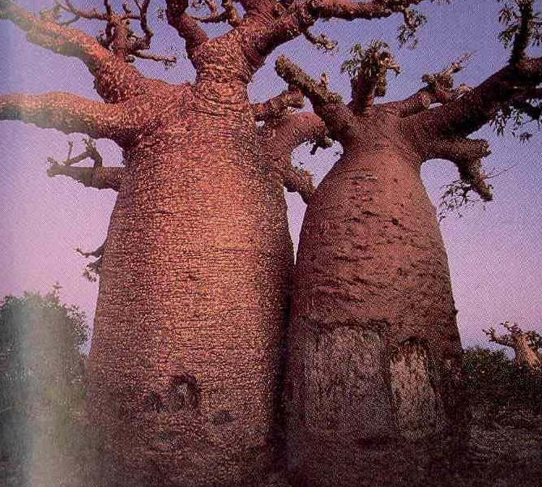
Bitkisel Dokular
Bölünür Dokular
Primer Meristem
Sekonder Meristem
Bölünmez Dokular
Temel (Parenkima) Dokusu
Özümleme Parankiması
Havalandırma Parankiması
Depo Parenkiması
İletim Parankiması
Koruyucu Doku
Kollenkima
Sklerankima
İletim Dokusu
Fluem (Soymuk Borusu)
Ksilem (Odun Borusu)
Salgı Dokusu

Slide 4
Bölünür Dokular
♦ Bitkinin hayatında meydana gelen ilk dokudur.
♦ Meristem doku hücreleri, sık sık bölünerek yeni hücreler oluşturduğundan, çekirdekleri büyük, kofulları küçük, sitoplazmaları fazla, çeperleri ince ve metabolizmaları hızlıdır.
♦ Meristem doku hücreleri zamanla farklılaşarak sürekli doku hücreleri halini alırlar.
♦ Bitkilerde meristem dokunun bölünme özeliğini sürekli koruması, büyümenin sınırsız olmasını sağlar.
Meristem Dokunun Sınıflandırılması
Bitkilerde Bulundukları Yerlere Göre
Apikal Meristem
İnterkalar Meristem
Lateral Meristem
Kökenlerine Göre
Primer Meristem
Sekonder Meristem

Slide 5
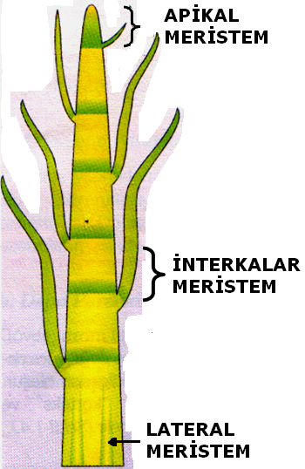
Bitkilerde Bulundukları Yerlere Göre Meristem
Apikal Meristem
♦ Kök, gövde ve yan organların uç kısmında
bulunan ve bu organların boyca büyümesini
sağlayan dokudur.
İnterkalar Meristem
♦ Sürekli dokular arasında kalan meristemdir.
Lateral Meristem
♦ Çevreye paralel bölünerek, bitkilerin enine büyümesini sağlar. (Kambiyum)

Slide 6
Kökenlerine Göre Meristem
Primer Meristem
♦ Bitkinin, embriyonik dönemdeki bölünme özelliğini hayatı boyunca sürdüren dokusudur.
♦ Primer meristem; kök, gövde ve yan organların ucunda bulunur.
♦ Bu bölgelerdeki hücreler; sürekli bölünüp büyüdüklerinden, bu noktalara “Büyüme Noktaları” denir.
♦ Kök ve gövdenin büyüme noktaları dıştan içe doğru; Dermatojen, Periblem ve Plerom olmak üzere üç bölgeden oluşur.
♦ Dermatojen’den epiderm, Periblem’den korteks ve Plerom’dan da merkezi silindir meydana gelir.
Dermatojen Epiderm
Periblem Korteks
Plerom Merkezi Silindir

Slide 7
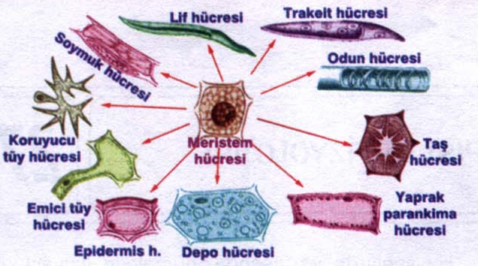

Slide 8
Sekonder Meristem
♦ Değişmez doku hücrelerinin, hormonların etkisi ile sonradan bölünme özelliği kazanması ile oluşurlar.
♦ Örneğin kambiyum.
♦ İkincil bölünür doku çok yıllık bitkilerde görülür ve yaş halkalarını meydana getirir.
Kambiyum
♦ Dikotil otsu ve odunsu bitkilerde, enine büyümeyi sağlayan meristem hücrelerinden meydana gelmiş bir dokudur.
♦ Kök ve gövdede bulunur, yaprakta bulunmaz.
♦ Bitkilerin yaralanan kısımlarında yara kambiyumu oluşur. Kambiyum hücreleri bölünerek yaranın kapanmasını sağlarlar.
♦ Ağaçların kabuk bölgesini oluşturan mantar kambiyum ise farklılaşmış hücrelerin çeşitli faktörler sonucu meristematik özellik kazanmasıyla oluşur. Böylece mantar dokuyu oluşturur.

Slide 9
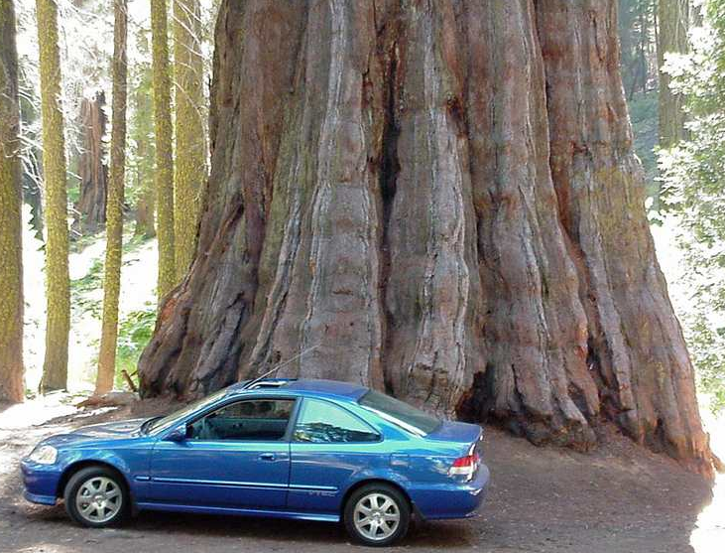

Slide 10
Bölünmez Dokular
♦ Primer veya sekonder meristem doku hücrelerinin sonradan bölünme özelliği kazanmasıyla meydana gelirler.
♦ Bölünmez dokuları meydana getiren hücreler, bölünme özelliklerini kaybetmiştir.
♦ Bölünmez doku hücreleri, bölünme özelliğini kaybetmiş olduklarından çekirdekleri küçük, kofulları büyük, sitoplazmaları az, çeperleri kalın ve metabolizmaları yavaştır.
♦ Bazı bölünmez dokular gerektiğinde tekrar bölünme özelliği kazanırlar. Örneğin; ağaç gövdesindeki uyku halinde olan tomurcuklar, dalları kesilince bölünür dokuya dönüşüp yeni dallar oluşturabilir.
♦ Parankima dokusunun hücreleri kök, gövde korteksi ve yaprağın mezofil tabakasının daimi hücreleridir.
♦ Parankima dokusu diğer bitki dokularının etrafını dolduran ve dokuları birbirine bağlayan canlı hücrelerden oluşur.

Slide 11
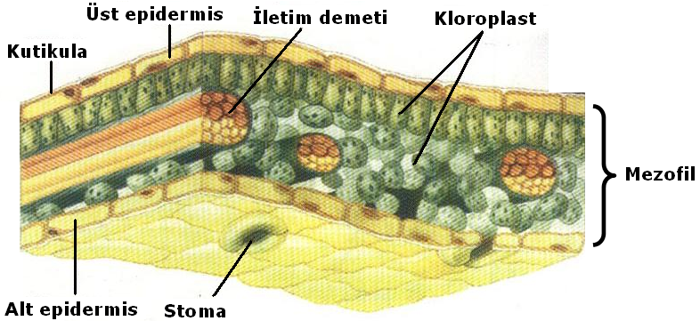
I- Temel (Parankima) Dokusu
♦ Parankima dokusunun hücreleri kök, gövde korteksi ve yaprağın mezofil tabakasının daimi hücreleridir.
♦ Parankima dokusu diğer bitki dokularının etrafını dolduran ve dokuları birbirine bağlayan canlı hücrelerden oluşur.

Slide 12
1- Özümleme Parankiması
♦ Yaprağın mezofil tabakasında ve genç bitki gövdelerinde bulunur.
♦ Bol kloroplastlıdır, fotosentezle organik besin sentezinde görev yapar.
♦ Mezofil tabakası palizat ve sünger parankima olarak iki kısımdan oluşur.
♦ Palizat parankiması hücreleri üst epidermisin altında yer alır. Silindirik ve sık yapılı olarak dizilmişlerdir. Bol miktarda kloroplast içerirler.
♦ Sünger parankima hücreleri yuvarlak yapılı ve aralarında boşluklar bulunur.
2- İletim Parankiması
♦ Özümleme parankimasıyla iletim demetleri arasında bulunur.
♦ Bu iki doku arasında besin maddesi taşınmasında görevlidir.
3- Havalandırma Parankiması
♦ Oksijence fakir ortamlarda yetişen bitkilerin kök ve gövdelerinde bulunur.
♦ Hücrelerin arasında biriken havayı solunumda kullanır.
♦ Sulak ve bataklık bölge bitkileri havalandırma parankiması bulundurur.
4- Depo Parankiması
♦ Bitkilerin kök,gövde,tohum ve meyvelerinde bulunur.
♦ Kaktüste su, şeker pancarında karbonhidrat, fasulyede protein, zeytinde ise yağ depo eder.

Slide 13
II- Koruyucu Doku
♦ Bitkiler kendilerini bazı iç ve dış etkilere karşı (su kaybı ve darbeler) korumak için oluşturduğu dokuya koruyucu doku denir. Koruyucu dokular Epidermis ve Periderm olmak üzere ikiye ayrılır.
A- Epidermis
♦ Otsu bitkilerle odunsu bitkilerin kök, gövde, genç dal ve yaprakların üzerini örter.
♦ Genellikle tek sıralı dokudur.
♦ Epidermis hücreleri büyük kofula, az sitoplazmaya sahiptir.
♦ Kutikula ışığa karşı geçirgendir fakat suya karşı geçirgen değildir. Kutikula, iklim şartlarına bağlı olarak kalınlık yönüyle değişkenlik gösterir.
♦ Epidermis hücreleri farklılaşarak stoma, hidatod, tüy ve salgı hücrelerini oluşturur.
♦ Tüy hücreleri; su alma, tutunma, savunma ve salgılama gibi görevler yapar.
♦ Stomalar ise gaz alış verişi ve terlemede etkilidir.
♦ Epidermis hücrelerinde kloroplast bulunmadığı halde, epidermis hücrelerinden meydana gelen stomalarda bol kloroplast vardır.
♦ Kara bitkilerinde stomalar, yaprağın alt yüzeyinde, su bitkilerinde ise üst yüzeyinde daha fazla bulunur.

Slide 14
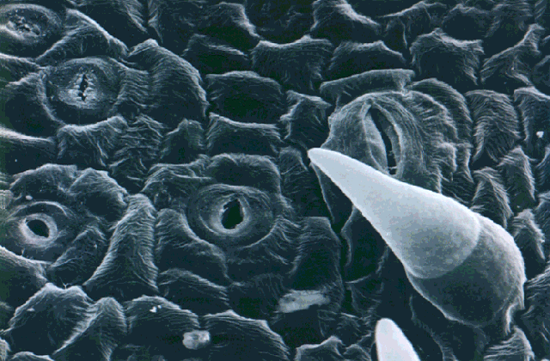
1- Tüy
♦ Her bitkinin epidermisinde az ya da çok tüy bulunur.
Tüylerin Görevleri
a- Epidermisin koruyucu görevini desteklemek.
b- Terlemeyi azaltmak ve direkt gelen ışığı kırmak.
c- Kökte bulunan emici tüylerle topraktan su ve suda erimiş madensel tuzları emmek.
d- Bazı bitkilerin tüyleri salgı salar.
2- Stoma (Gözenek)
♦ Bitkilerde hayatın devamı için;
& Terleme (Transprasyon),
& Özümleme (Fotosentez),
& Solunum (Respirasyon),
yapılmalıdır. Ancak bitkilerde epidermisin
yüzeyi, kutikula ile kaplı olduğu için,
bu faaliyetler stomalar tarafından yapılır.

Slide 15
3- Hidatod (Su Savakları)
Ksilem borularıyla bağlantılı, açılıp kapanamayan, yaprak kenarlarında bulunan ve damlama (Gutasyon) ile dışarıya suyun atılmasını sağlayan yapılardır.
B- Mantar Doku (Periderm)
♦ Çok yıllık bitkilerin kök ve gövdelerinde bulunur.
♦ Epidermisin iç ve dış etkilerle parçalanmasıyla oluşur.
♦ Yaşlı bitkilerde epidermisin yerini periderm alırken, stomaların yerini lentisel’ler (kovucuk) alır.
♦ Kovucuklar, gövde üzerinde ince yarıklar ya da kabarcıklar şeklinde bulunurlar.

Slide 16
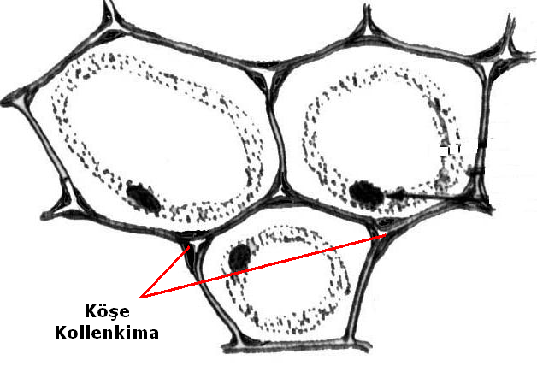
III- Destek Doku
♦ Bitkilerin şeklini korur ve dış etkilere karşı dayanıklılık sağlar.
♦ Otsu bitkiler ile büyümekte olan bitkilerin genç kısımlarında diklik ve sertlik destek dokuyla değil, selüloz çeperle birlikte turgor basıncı ile sağlanır.
♦ Çok yıllık bitkilerde büyümenin tamamlandığı kısımlarda diklik ve sertlik, çeperleri fazla kalınlaşmış destek doku hücreleriyle sağlanır.
♦ Çok yıllık bitkilerde iletim demetleri de desteklik sağlar.
A- Kollenkima (Pek Doku)
♦ Hücreleri canlıdır.
♦ Büyümekte olan genç bitkilerde, yapraklarda çiçeklerde ve meyve sapında bulunur.
♦ Pek dokuda hücre çeperi kalınlaşmaları görülür.
♦ Çeper kalınlaşması köşelerde olursa köşe kollenkiması, birbirine bakan cephelerde olursa levha kollenkiması adını alır.

Slide 17
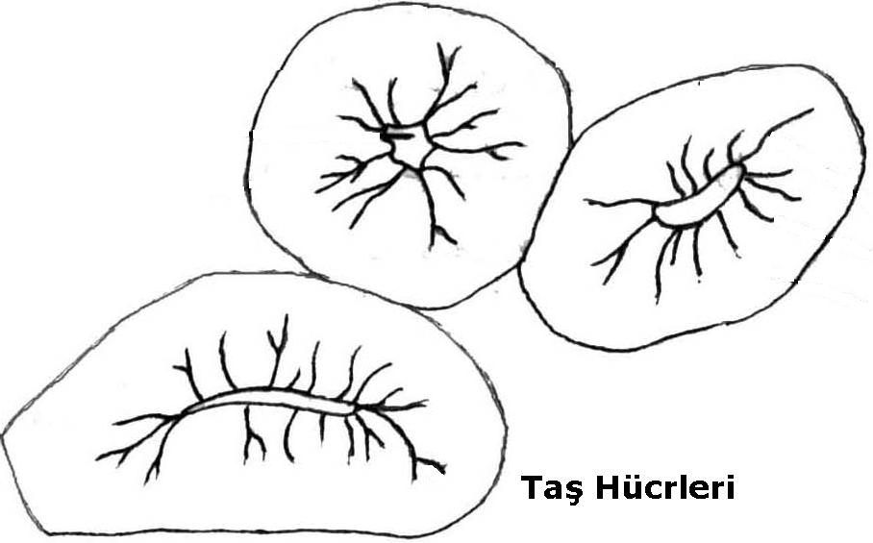
B- Sklerankima (Sert Doku)
♦ Hücreleri ölüdür. Çeperleri lignin ve selüloz birikmesiyle kalınlaşmış bir dokudur.
♦ Sitoplazmaları ve çekirdekleri yoktur.
♦ Sklerankima lifleri ve taş hücreleri olmak üzere 2 çeşit hücre ayırt edilebilir.
♦ Sklerankima lifleri ince, uzun, çeperleri kalın ve uçları sivri hücrelerdir.
♦ Sklerankima lifleri keten ve kenevir gibi bitkilerde, taş hücreleri ise ayva, armut gibi meyvelerin iç kısımlarında bulunur.

Slide 18
IV- İletim Dokusu
♦ Eğrelti otları dahil karada yaşayan bitkilerde madde iletimi, iletim dokuyla sağlanır.
♦ Kökten alınan su ve mineral maddeler yapraklara, yapraklarda sentezlenen fotosentez ürünleri de kök ve diğer kısımlara taşınır.
Fluem (Soymuk Borusu)
♦ Kalburlu boru hücreleri, arkadaş hücreleri, fluem parankiması ve fluem sklerankiması hücrelerinden meydana gelir.
♦ Hücreleri canlıdır.
♦ Madde taşınması yavaş ve çift yönlüdür.
♦ Yapraklarda sentezlenen fotosentez ürünleri kök ve diğer kısımlara, kökte sentezlenen amino asit gibi moleküllerde yaprak ve diğer kısımlara taşınır.
♦ Bitkinin kabuk kısmında daha çok bulunur.
Ksilem (Odun Borusu)
♦ Trake, trakeit, ksilem parankiması, ksilem sklerankimasından oluşur.
♦ Hücreleri ölüdür.
♦ Madde taşınması tek yönlü olup hızlıdır.
♦ Kökten alınan su ve suda çözünmüş madensel tuzlar yaprağa ve diğer kısımlara taşınır.
♦ Bitkinin odun kısmını oluşturur.

Slide 19
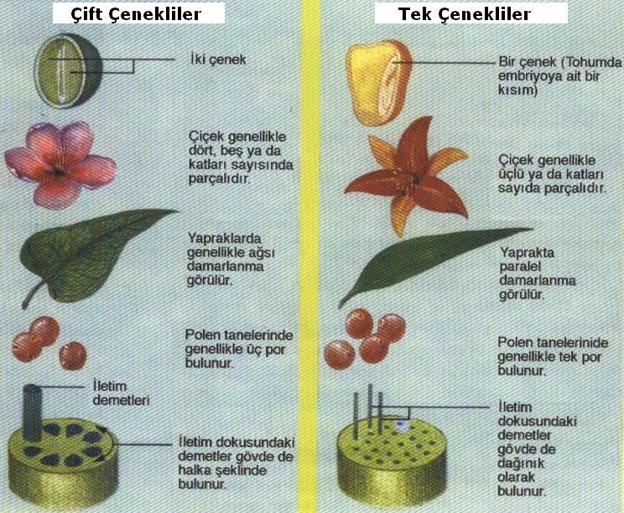
İletim Demetleri

Slide 20
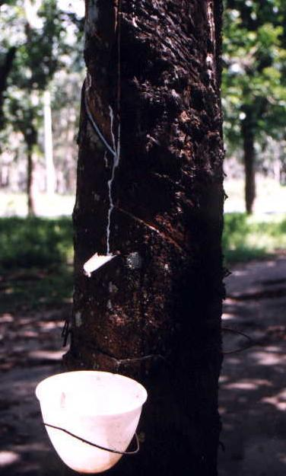
V- Salgı Dokusu
♦ Bol sitoplazmalı, iri çekirdekli ve canlı hücrelerden oluşur.
♦ Salgı doku hücreleri tek tek yada gruplar halinde bulunabilir.
A- Dış Salgılar
♦ Hücre içerisinde oluşan salgı daha sonra dışarı atılıyorsa bunlara hücre dışı salgılar denir. Örneğin; bal özü ve nektar salgılanması gibi.
B- İç Salgılar
♦ Oluşan salgılar hücre içerisinde birikerek zamanla hücrenin her yanını kaplar. Bu tip salgılara hücre içi salgılar denir.
♦ Portakalda eterik yağ hücreleri örnek olarak verilebilir.
C- Süt Boruları
♦ Bir yada daha fazla salgı hücrelerinin uzayıp birleşerek salgı borularını meydana getirmesiyle oluşur. Örneğin; Sütleğen, kovucuk ve incir ağacında olduğu gibi.

Slide 21
Salgı Dokunun Bitkiye Sağladığı Faydalar Şunlardır:
♦ Reçine ve tanen gibi maddeler bitkiyi mikroorganizmalara ve çürümelere karşı korur.
♦ Nektar, bal özü, koku gibi maddeler canlıları bitkilere çekerek tozlaşmayı sağlar.
♦ Böcek yiyen bitkilerde sindirimi sağlar.
♦ Süt boruları ise yaraların iyileşmesinde etkilidir. (Antiseptik)

Slide 22

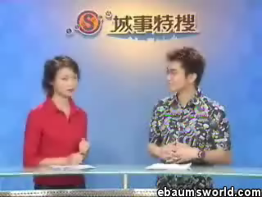
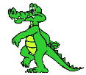

Hayvansal Dokular

Slide 23





